Slide 1

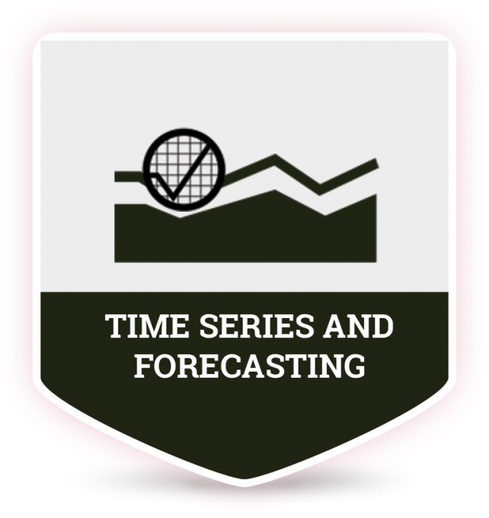
Time Series
Forecasting
Newton Night Online
24 - 28 May 2021

Slide 2




👨🏻‍🏫
Instructor at Algoritma Data Science School since January 2020
Computer Science and Mathematics,
Graduated in 2019
Pythonist
🎓
🐍
TOMY
TJANDRA
tomytjandra
tomytjandra
tomy@algorit.ma

Slide 3

What do you think about
Time Series?

Slide 4
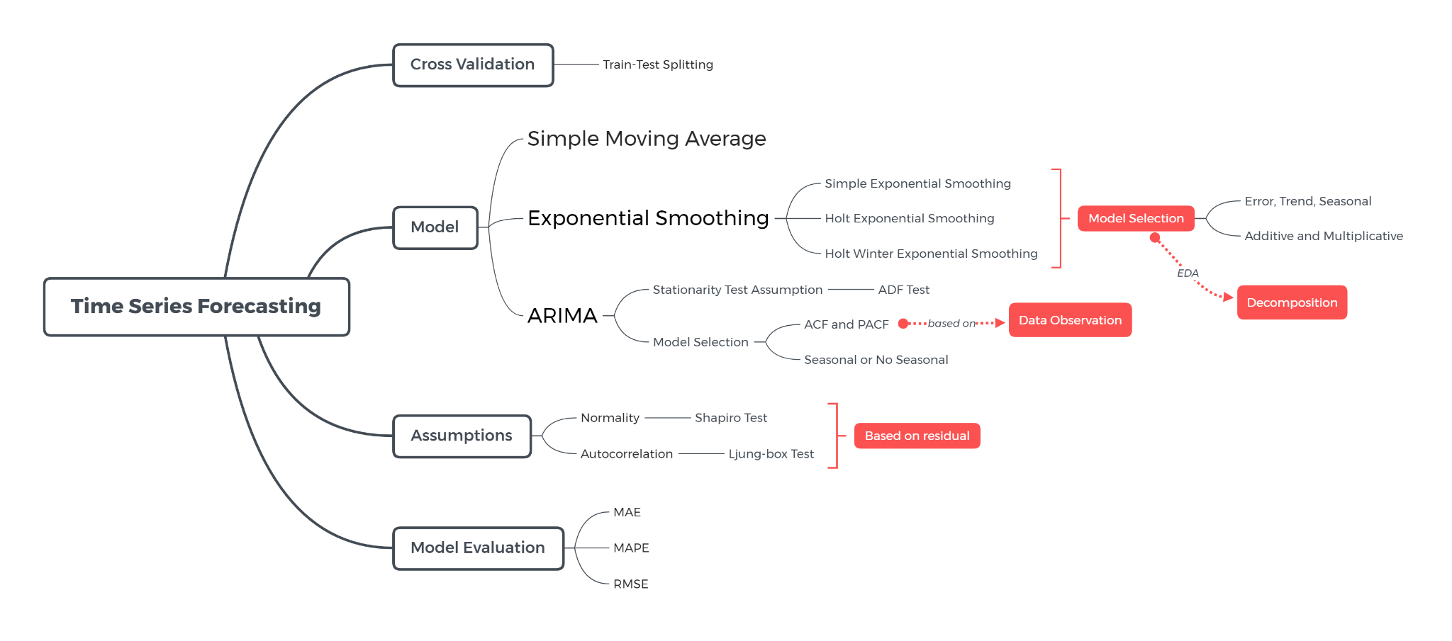
Mindmap

Slide 5
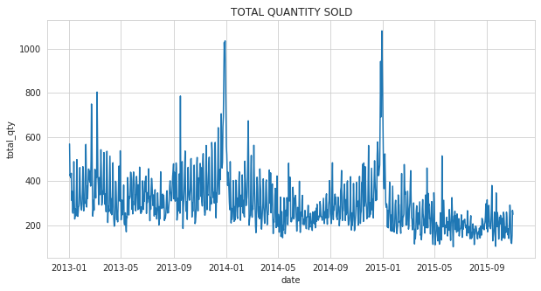
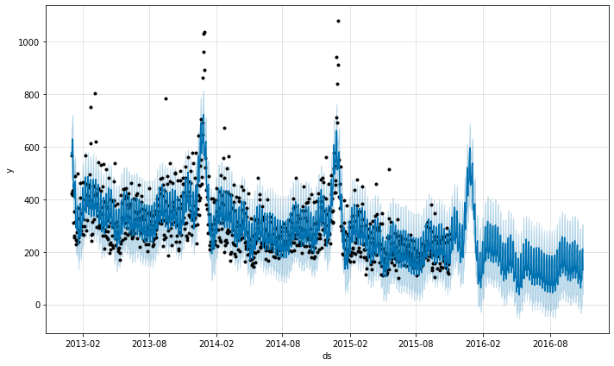
Time Series
Forecasting
Data yang dikumpulkan dari waktu ke waktu pada interval yang tetap, dan disusun secara berurutan sesuai waktunya
Pembuatan model untuk mempelajari data historis, dengan tujuan memprediksi nilai di masa depan

Slide 6
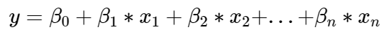
Regression
Predictor:
Faktor eksternal
(variable lain)
Korelasi
Forecasting
Predictor:
variable target di waktu lalu
Autokorelasi

Slide 7
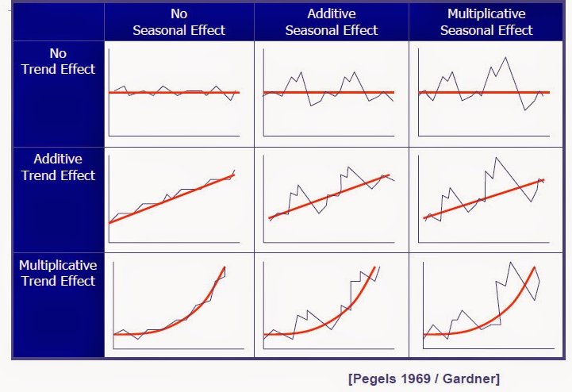
Additive and Multiplicative

Slide 8
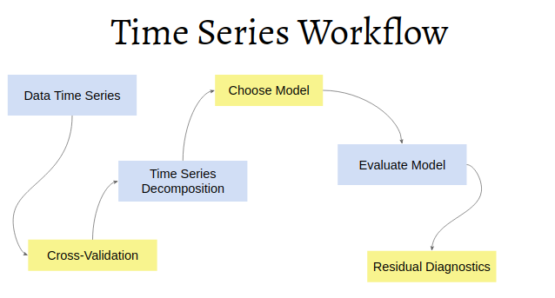

Slide 9
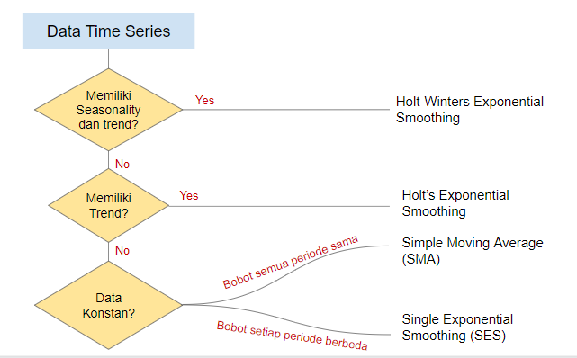
Forecasting

Slide 10
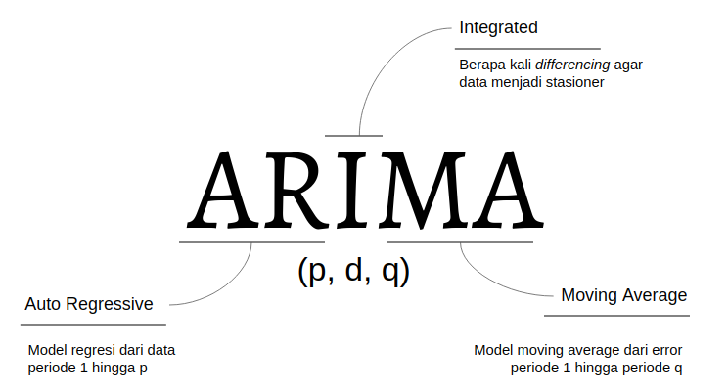
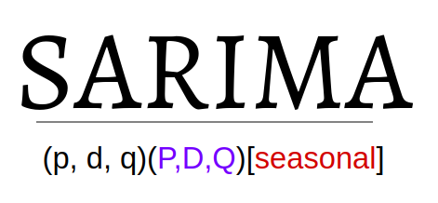
Forecasting

